Slide 1
11 GENNAIO 2022
SCUOLA PRIMARIA
FILIPPO CORRIDONI

Slide 2
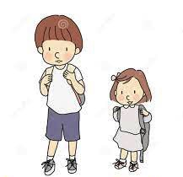
TUTTI A SCUOLA!

Slide 3
LA SCUOLA, UN GRANDE ALBERO
LA SCUOLA È UN GRANDE ALBERO, CON DUE ACCOGLIENTI BRACCIA …
I RAMI SONO AMPIE ALI CHE TI ACCOLGONO
E TI FANNO VOLARE
SULLE ROTTE DELLA CONOSCENZA E DELLA FANTASIA…

Slide 4
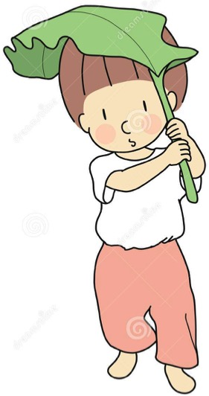
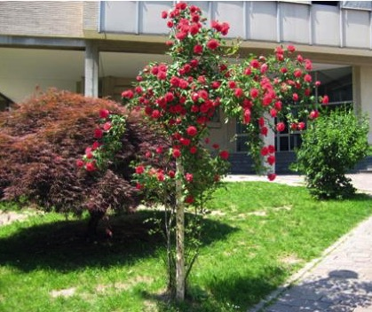
Scuola primaria Corridoni, via Sinigaglia Como
L’EDIFICIO,
SPAZIOSO E LUMINOSO,
È CIRCONDATO DA UN AMPIO GIARDINO.

Slide 5
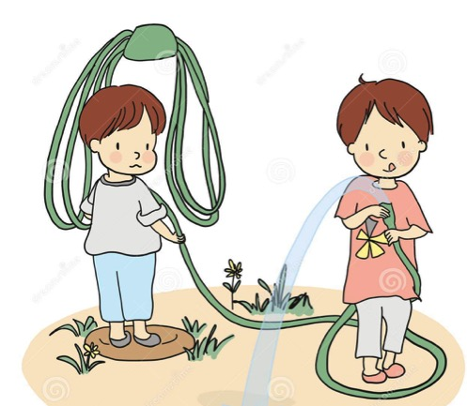
IN UNA PARTE DEL GIARDINO SONO STATI RICAVATI CINQUE ORTI DIDATTICI, UNO PER OGNI GRUPPO CLASSE.

Slide 6
LE DIECI CLASSI SONO DISPOSTE SU DUE PIANI E RIPARTITE NELLE DUE ALI DELL'EDIFICIO.
TUTTE LE CLASSI SONO STATE RECENTEMENTE RISTRUTTURATE.
IN OGNI CLASSE È PRESENTE UNA LIM, UNA LAVAGNA INTERATTIVA MULTIMEDIALE.

Slide 7
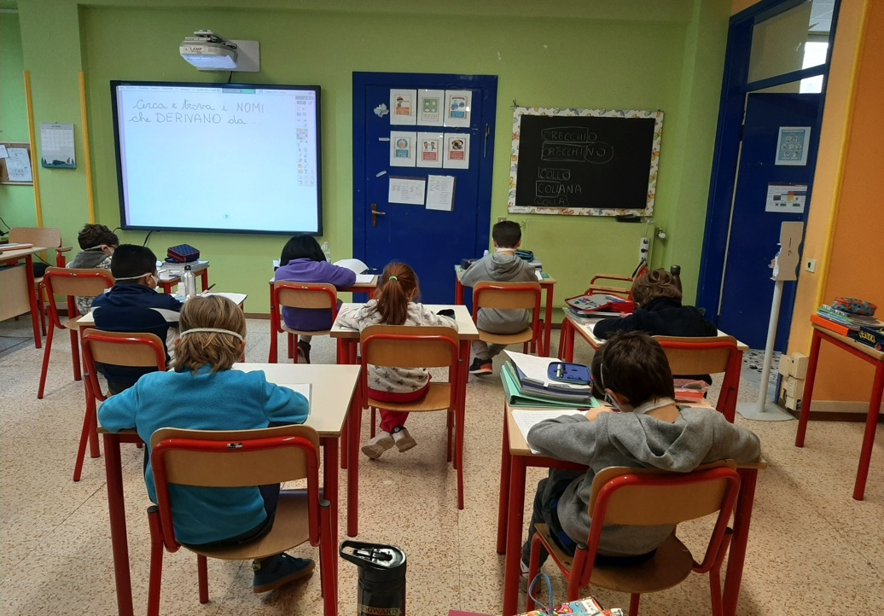

Slide 8
Nella scuola è presente la cucina, con personale dipendente comunale.
Il menù segue le linee guida dettate da ATS per una sana e corretta alimentazione .
Nel plesso ci sono sei refettori e i bambini si servono da soli, prendendo i vassoi con stoviglie monouso.

Slide 9
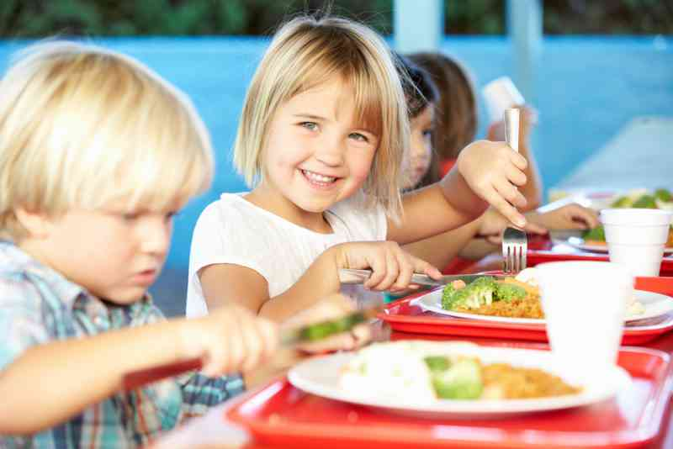
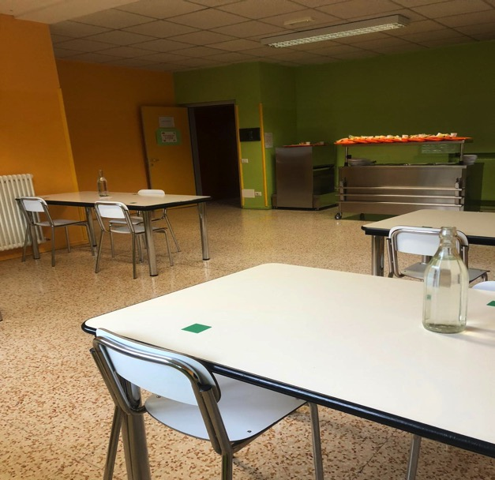

Slide 10
DENTRO E FUORI
LA « CORRIDONI»

Slide 11
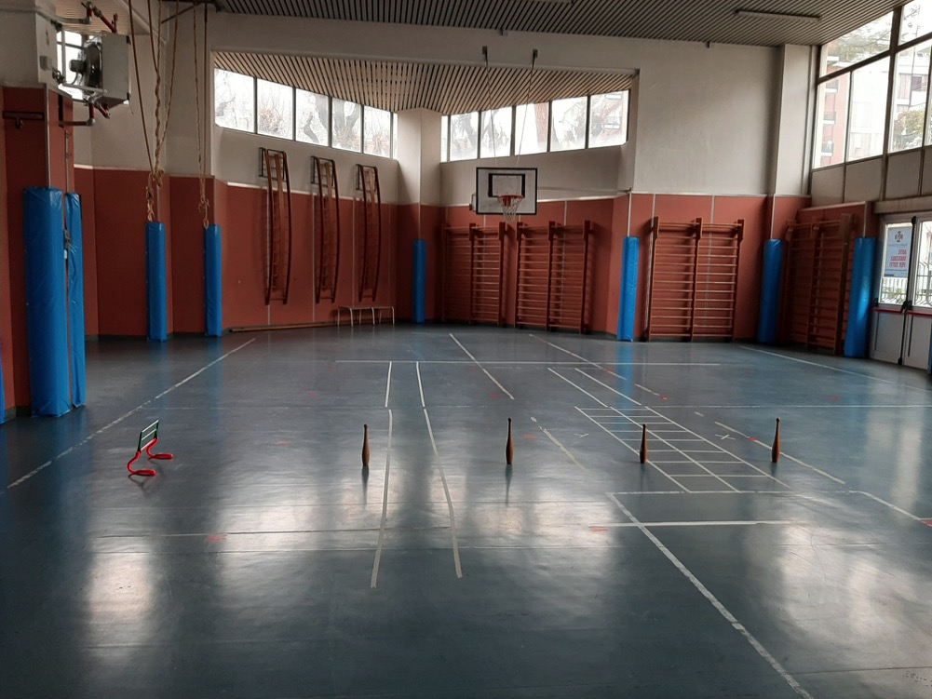
LA PALESTRA
UN’AMPIA E LUMINOSA PALESTRA, DOTATA DI ATTREZZATTURE PER LO SPORT E LA PSICOMOTRICITÀ

Slide 12
L’AULA DI MUSICA, CON TANTI STRUMENTI RITMICI,
LE PERCUSSIONI,
UNA PIANOLA,
DUE PIANOFORTI

Slide 13
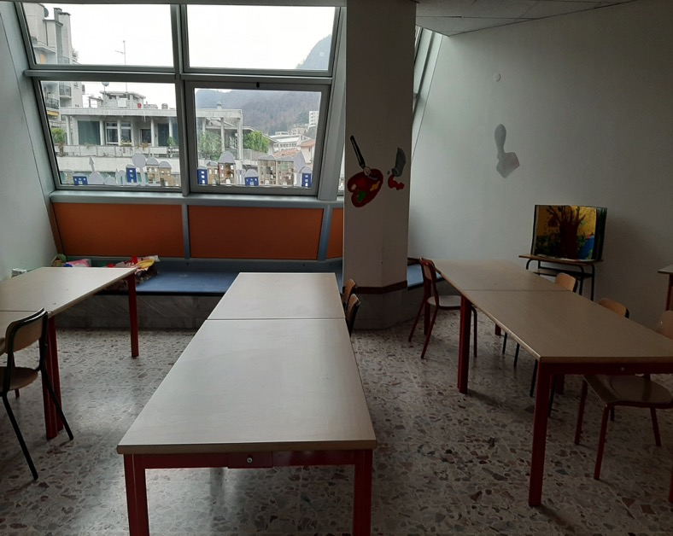
IL LABORATORIO DI INFORMATICA,
OTTO POSTAZIONI.
IL LABORATORIO DI ARTE,
COLORI E PENNELLI…

Slide 14
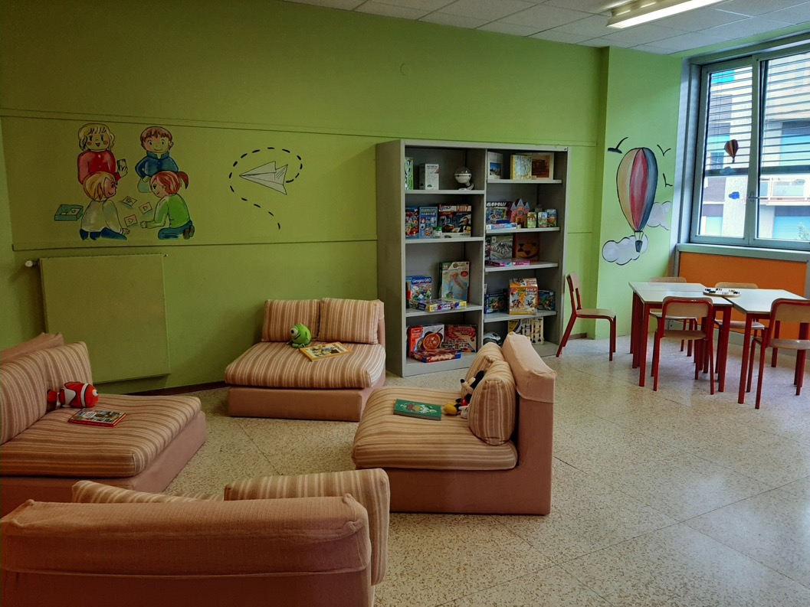
LA LUDOTECA,
PER TRASCORRERE IL
TEMPO
GIOCANDO CON I
COMPAGNI

Slide 15
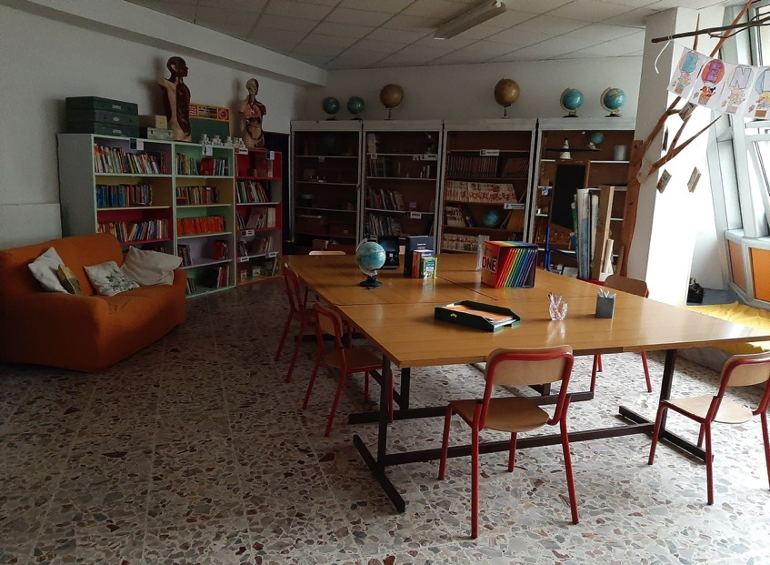
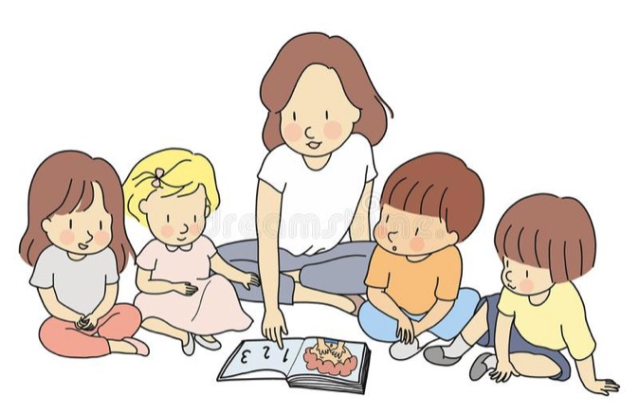
LA BIBLIOTECA

Slide 16
L’ ORARIO SETTIMANALE
L’ORARIO È ARTICOLATO SU CINQUE GIORNI, DAL LUNEDÌ AL VENERDÌ,
PER UN TOTALE DI 28 ORE DI LEZIONE E CON LA POSSIBILITÀ
DI FREQUENTARE,
AL MERCOLEDÌ POMERIGGIO, LE ATTIVITÀ OPZIONALI,
PORTANDO IL CURRICOLO A 30 ORE.

Slide 17
IL SERVIZIO MENSA DEL MERCOLEDÌ – ATTIVITÀ OPZIONALI, È GARANTITO DAL DOCENTE DI CLASSE;
IL SERVIZIO MENSA PER CHI NON È INVECE ISCRITTO ALLE ATTIVITÀ OPZIONALI, VIENE SVOLTO DA EDUCATORI DELLA COOPERATIVA.
AL VENERDÌ LE LEZIONI TERMINANO ALLE 12.40 CON LA POSSIBILITÀ DI ACCEDERE AL SERVIZIO MENSA E ALLE ATTIVITÀ DI DOPO-SCUOLA GESTITI DA EDUCATORI DELLA COOPERATIVA.

Slide 18
ORARIO SETTIMANALE a.s. 2022-2023
 | LUNEDÌ | MARTEDÌ | MERCOLEDÌ | GIOVEDÌ | VENERDÌ
INIZIO LEZIONI | 8:10 | 8:10 | 8:10 | 8:10 | 8:10
INTERVALLO | 10:15 | 10:15 | 10:15 | 10:15 | 10:15
USCITA | 12:30 | 12:30 | 12:40 | 12:30 | 12:40
MENSA | 12:30 | 12:30 | 12:40 MENSA ATTIVITÀ OPZIONALI oppure MENSA COMUNALE | 12:30 | 12:40 MENSA COMUNALE
LEZIONI POMERIDIANE | 14:00 | 14:00 | 14:00 ATTIVITÀ OPZIONALI | 14:00 | 14:00 DOPOSCUOLA CON PERSONALE COMUNALE
USCITA | 16:00 | 16:00 | 16:00 | 16:00 | 16:00

Slide 19
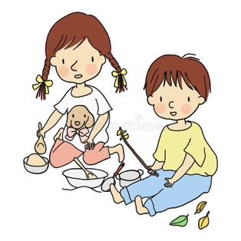
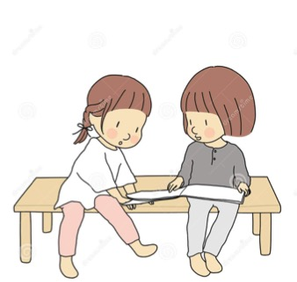
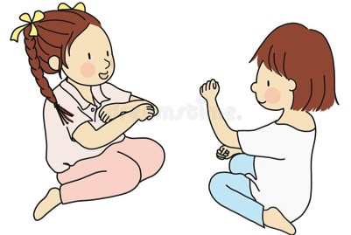
LA SCUOLA CONTINUA CON IL DOPOSCUOLA AL …
lunedì
martedì
giovedì
dalle 16 alle 17 con attività di danza, inglese, gioco.

Slide 20
PIANO DELL’OFFERTA FORMATIVA
IN CONFORMITÀ CON LE LINEE EDUCATIVE NEL PTOF, SONO PREVISTI NEL CURRICOLO SCOLASTICO DEI PROGETTI COLLEGATI AD AMBITI PLURIDISCIPLINARI PER …
- AMPLIARE LE CONOSCENZE,
- SVILUPPARE LE COMPETENZE,
- ARRICCHIRE LE ESPERIENZE.

Slide 21
LA LINGUA E
I LINGUAGGI

Slide 22
ALL TOGETHER NOW!
L’INSEGNAMENTO DELLA LINGUA INGLESE PREVEDE DELLE UNIT CON DOCENTE MADRELINGUA

Slide 23
PROGETTO MUSICALE IN COLLABORAZIONE CON I
DOCENTI DELLA SCUOLA SECONDARIA

Slide 24
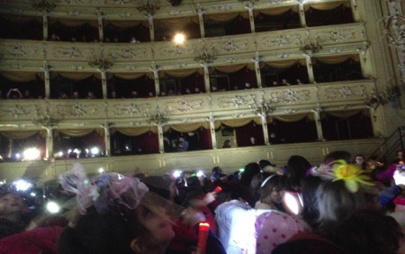
CLARINETTO,PERCUSSIONI, PIANOFORTE, VIOLINO, BODY PERCUSSION E VOCI... L’ ORCHESTRA DELLA CORRIDONI
Corsi propedeutici per imparare a suonare gli strumenti musicali in orario pomeridiano, dopo le lezioni
Attività di CANTO CORALE tutti i giovedì dalle ore 16 alle ore 17 Partecipazione alla rassegna lirica del Teatro Sociale «Opera Domani»

Slide 25
TUTTI GIÙ DAL PALCO

Slide 26
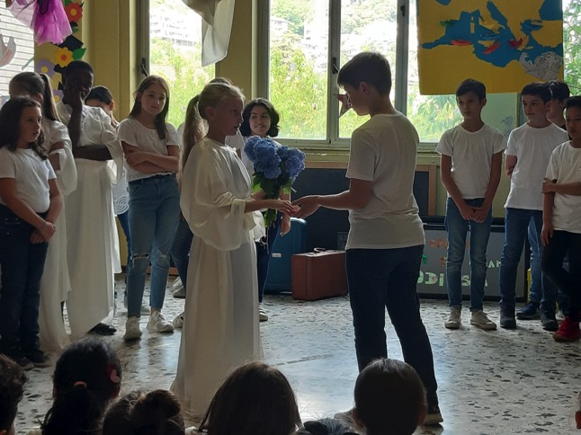

Slide 27
IN BIBLIOTECA… SULLE ALI DI UN LIBRO PER SFOGLIARE IL MONDO
PRESTITO DEI LIBRI DA OTTOBRE A MAGGIO
LETTURE IN PIGIAMA
LIBRIAMOCI
IO LEGGO PERCHÉ …
RACCONTI IN BIBLIOTECA

Slide 28
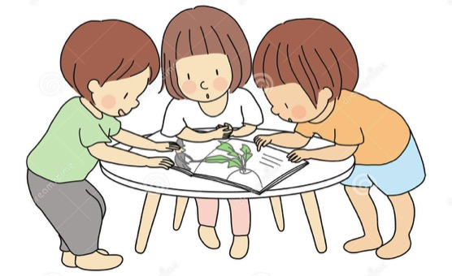
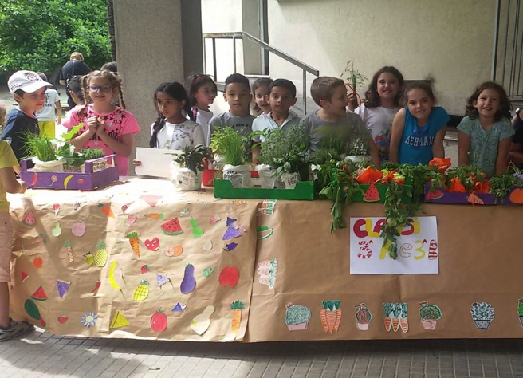
PICCOLI E GRANDI SCIENZIATI
IN UN GIARDINO DA AMARE,
PER PRENDERSI CURA DELLA NATURA

Slide 29
UN CODICE PER AMICO
TROVARE LA STRADA PIÙ BREVE PER RISOLVERE UN PROBLEMA, RAGGIUNGERE UN OBIETTIVO CON MINOR FATICA ATTRAVERSO IL CODING, IL PENSIERO COMPUTAZIONALE

Slide 30
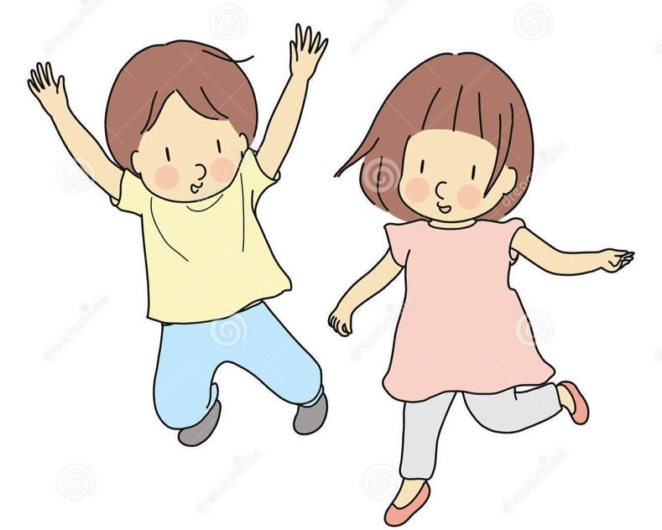
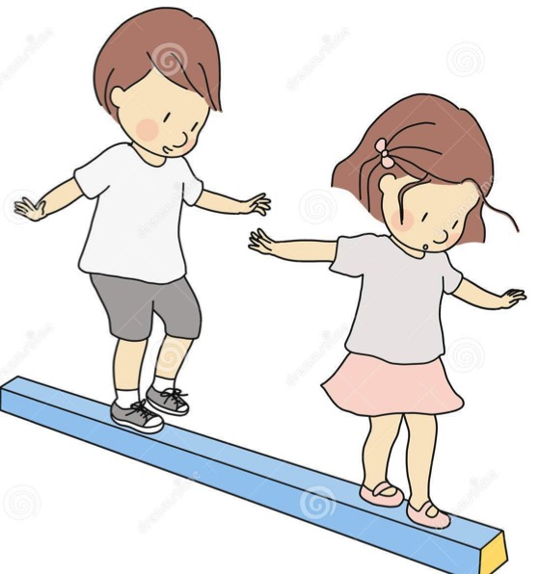
STAR BENE A SCUOLA
CON IL GIOCO E LO SPORT

Slide 31
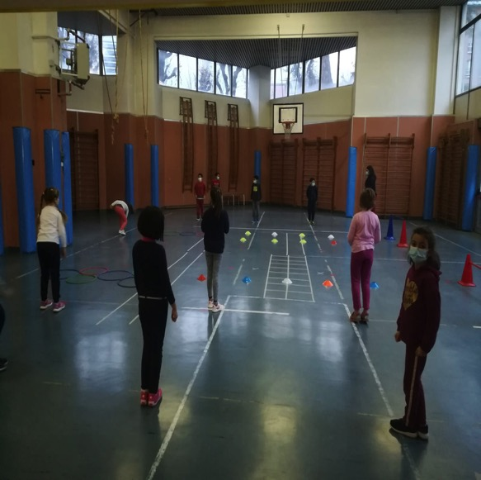
IN PISCINA… DALL’ACQUATICITÀ ALLE IMMERSIONI IN APNEA
IN PALESTRA

Slide 32
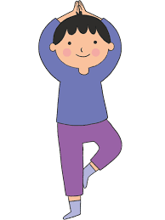
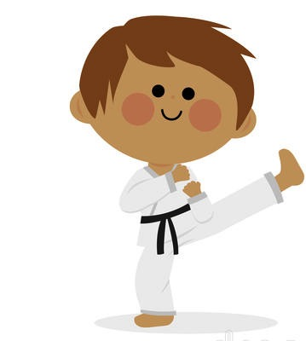
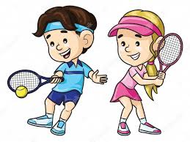
JUDO YOGA TENNIS CANOTTAGGIO

Slide 33
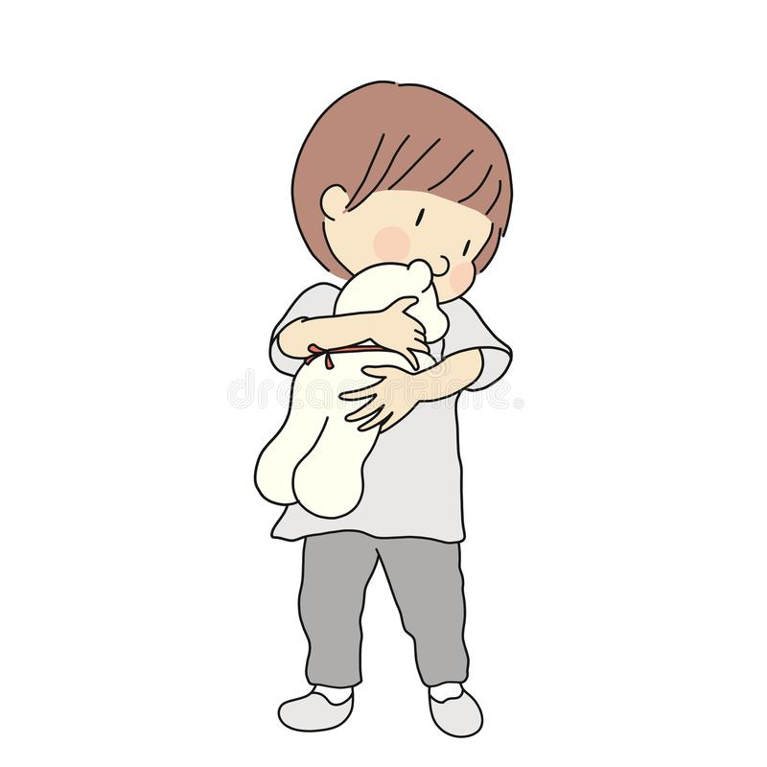
INSIDE OUT
vivere
le emozioni
scoprire
l’affettività

Slide 34
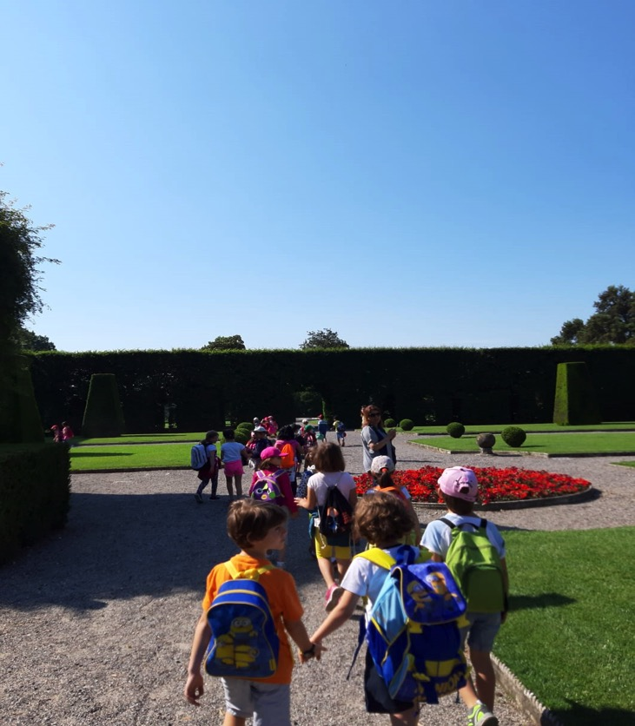
INSIEME POSSIAMO…

Slide 35
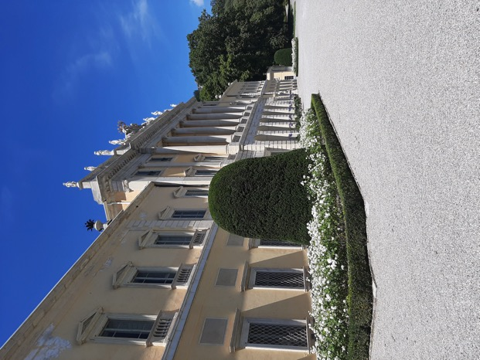
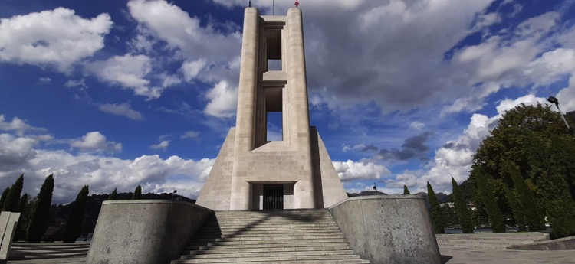
CONOSCERE E APPREZZARE IL TERRITORIO IN UN’AULA A CIELO APERTO…

Slide 36
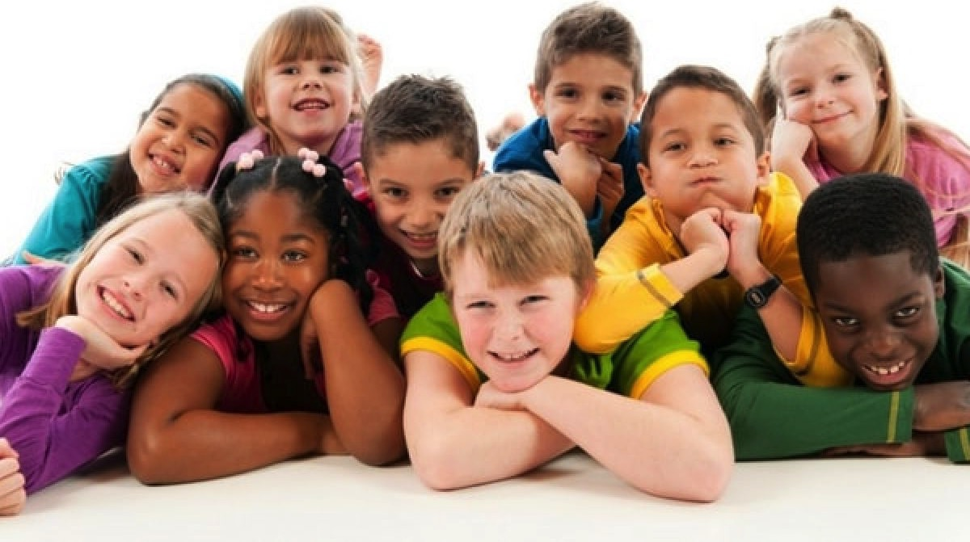
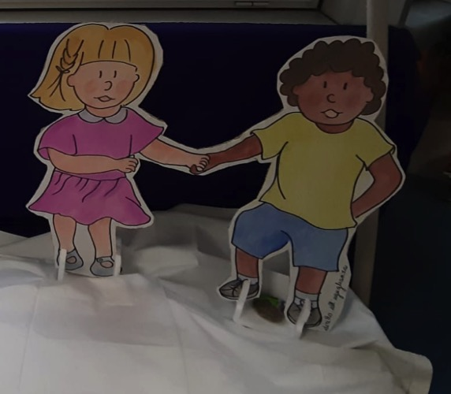
ACCOGLIERE,

Slide 37
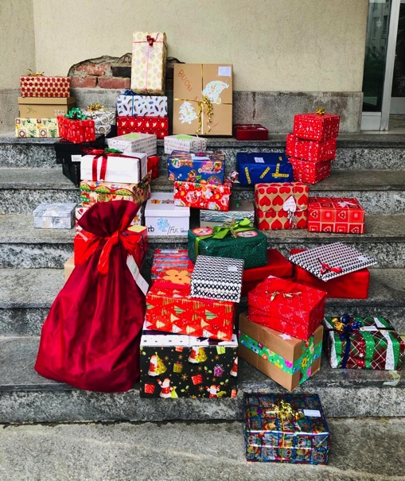
ESSERE SOLIDALI E…

Slide 38
PER FINIRE…

